Slide 1
مدل‌های یادگیری ماشین مولد (Generative AI)
LLM (GPT-style) • Diffusion & GAN • Local Demo (Python)
پروژه کارشناسی
دانشجو : اطهر صفرپور
استاد راهنما : سرکار خانم دکتر مغاری

Slide 2
نقشه ارائه
تعریف مدل‌های مولد و دسته‌بندی کلی
تاریخچه و نقاط عطف: GAN → Transformer → LLM/GPT → Diffusion/Stable Diffusion
LLMها(GPT-style) : معماری، داده/آموزش، Local vs API
تولید تصویر: GAN و Diffusion/Stable Diffusion + متن محور شدن
پروژه عملی لوکال(Python Demo) : معماری، پیاده‌سازی، نتایج و ارزیابی
جمع‌بندی، محدودیت‌ها و مسیرهای آینده + پرسش و پاسخ

Slide 3
مدل مولد چیست؟ Generative vs Discriminative))
مدل تمایزبخش Discriminative)):
هدف: پیش‌بینی برچسب/کلاس یا مقدار از روی ورودی
خروجی: طبقه‌بندی و رگرسیون
مثال: Logistic Regression، SVM، CNN Classifier
مدل مولد Generative)):
هدف: یادگیری الگوی داده و تولید نمونه جدید
خروجی: متن، تصویر، صدا، کد
مثال: GPT/LLM، Stable Diffusion، GAN
Discriminative → «تشخیص می‌دهد» Generative → «می‌سازد»

Slide 4
دسته‌بندی مدل‌های مولد
Autoregressive :
تولید مرحله‌به‌مرحله (مثال: GPT/LLM)
GAN:
بازی Generator / Discriminator
Diffusion :
نویز → حذف نویز Denoising))
VAE / Flow :
مدل‌های احتمالاتی کلاسیک‌تر

Slide 5
تاریخچه و نقاط عطف مدل‌های مولد
2014: معرفی GAN
:2017معرفی Transformer
) GPT-1 :2018پیش‌آموزش زبانی)
2019: GPT-2
2020: GPT-3 و رشد مدل‌های زبانی بزرگ
2020: DDPM / Diffusion Models (Denoising)و جهش کیفیت تولید تصویر
2022: ) Stable Diffusion متن → تصویر، اجرای نسبتاً سبک‌تر با Latent Diffusion)
2022+: Instruction Tuning / RLHF و محبوبیت چت‌بات‌های LLM

Slide 6

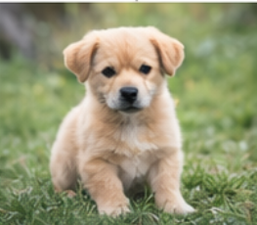
هدف: تولید نمونه‌هایی که از داده واقعی قابل تشخیص نباشند
چالش‌ها: ناپایداری آموزش، Mode Collapse
کاربردها: تولید تصویر، افزایش داده (Data Augmentation)، Super-Resolution
ایده اصلی: دو شبکه در یک بازی
Generator: تولید نمونه (مثلاً تصویر)
Discriminator: تشخیص واقعی/جعلی
Random noise
Discriminator
Fake
Fake image
Fake
Real image
Real

Slide 7
Diffusion چیست؟ (Denoising Diffusion Models)
ایده اصلی: یادگیری «تولید با حذف نویز»
فرآیند رو به جلو :(Forward) افزودن نویز مرحله‌به‌مرحله تا داده تقریباً نویز خالص شود
فرآیند معکوس :(Reverse / Denoising)مدل یاد می‌گیرد در هر گام نویز را حذف کند (Denoising)
مزیت نسبت به :GANپایداری بهتر + کیفیت بالا
ضعف: نمونه‌سازی کندتر (چندین گام sampling)

Slide 8





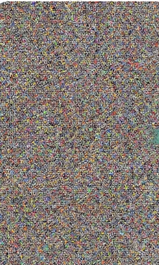

Diffusion : فرآیند رو به جلو (Forward / Noising)
هدف:
تبدیل داده به نویز گاوسی تا مرحله T؛ سپس یادگیری معکوس (denoising)

Slide 9
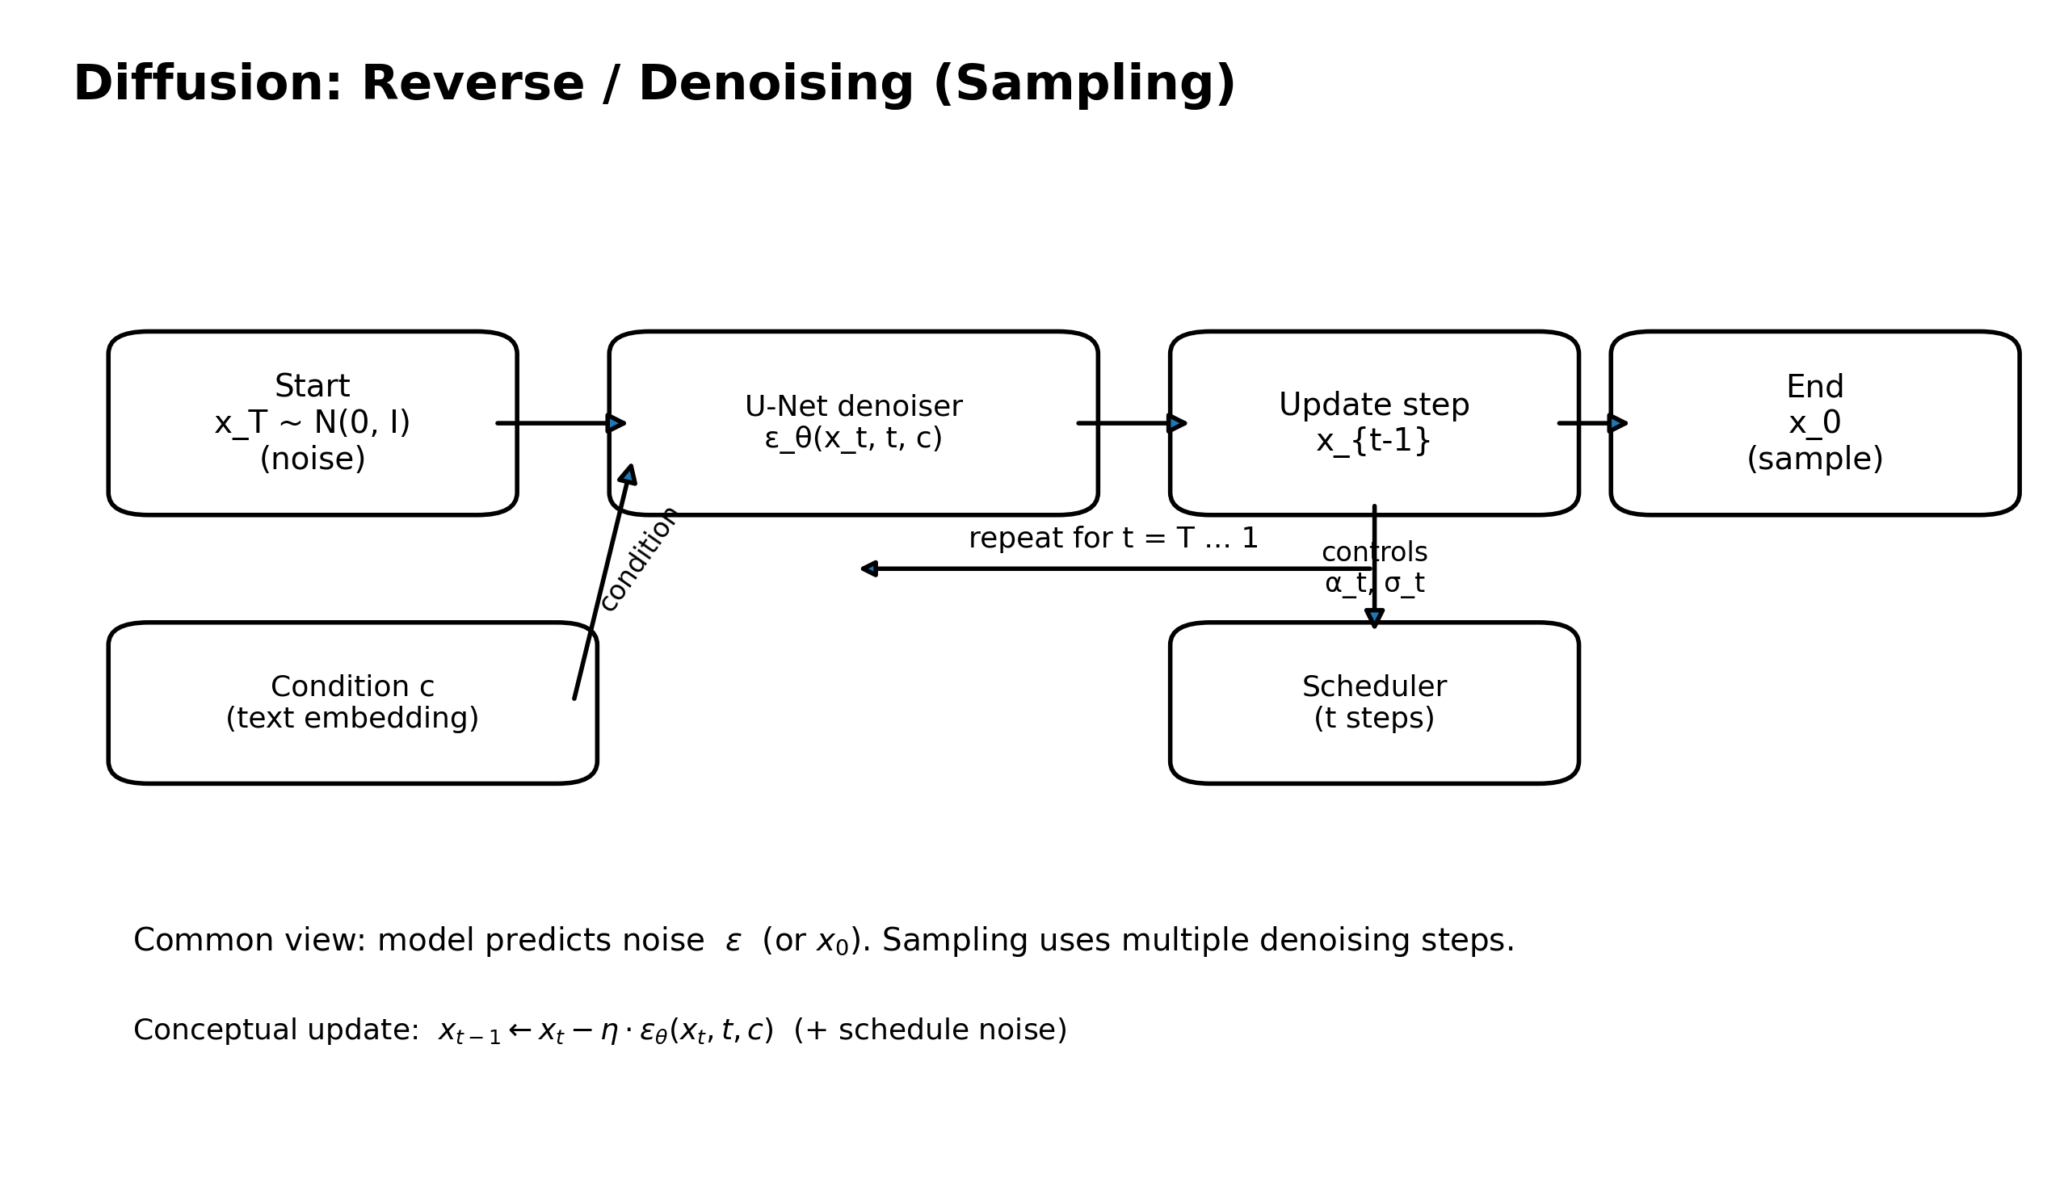
Diffusion : فرآیند معکوس (Reverse / Denoising)
در هر گام، U-Net نویز ε را پیش‌بینی می‌کند و با Scheduler از $x_{t}$​ به $x_{t−1}$​ می‌رویم

Slide 10


Stable Diffusion چیست؟ Latent Diffusion))
مدلText→Image بر پایه Diffusion
به‌جای فضای پیکسلی، در فضای نهفته Latent) ) نمونه‌سازی می‌کند ⇒ سریع‌تر
اجزا: Text Encoder (CLIP) + U-Net Denoiser + Scheduler + VAE Decoder
شرط‌گذاری متنconditioning)): بردار تعبیه ((embeddingمتن بهU-Net داده می‌شود.
Prompt (متن)
Noisy Latent $z_{t}$ (ورودی نویزی)
یک طبیعت زیبا در کنار دریاچه
U-Net Denoiser + Scheduler
VAE Decoder
Denoised Latent $z_{0}$
Text Encoder CLIP → Text Embedding (c)

Slide 11
چراLatent Diffusion سریع‌تر است؟
Diffusion در فضای نهفته (Latent) انجام می‌شود، نه در فضای پیکسلی Pixel space))
ابعادLatent خیلی کوچک‌تر است ⇒ تعداد عملیات در هر گامdenoising کمتر ⇒ سریع‌ترفقط
VAE Decoder فقط در انتها اجرا می‌شود (برای تبدیلlatent به تصویر).
(در تولید از نویز، Encode نداریم؛ درimg2img داریم)
مثال: 512×512 پیکسل ≈ 262Kمقدار، ولی Latentمعمولاً 64×64×4 ≈ 16Kحدوداً ~16× کوچک‌تر

Slide 12
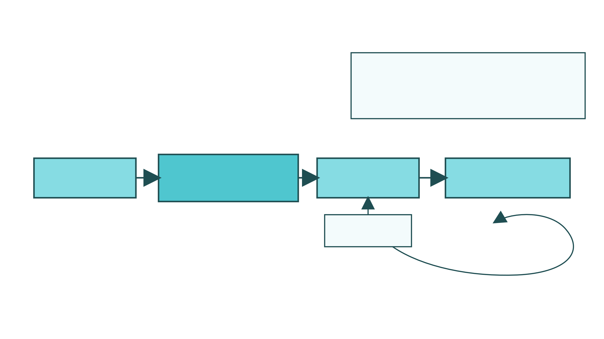
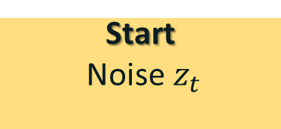

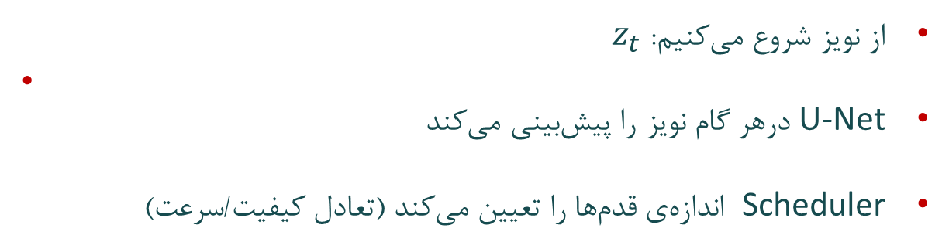

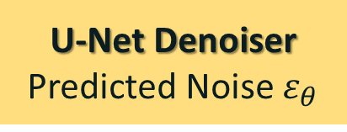
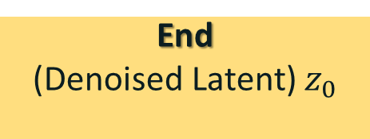
Reverse / Denoising: نمونه‌سازی مرحله‌به‌مرحله
از نویز شروع می‌کنیم: $z_{t}$
​
U-Netدرهر گام نویز را پیش‌بینی می‌کند
Schedulerاندازه‌ی قدم‌ها را تعیین می‌کند (تعادل کیفیت/سرعت)
Start
Noise $z_{t}$
U-Net Denoiser
Predicted Noise $ε_{θ}$
Update
(less noisy )
End
(Denoised Latent) $z_{0}$
$$t=T$$
$$z_{\left\{T−1\right\}}$$
شرط‌گذاری (c) از بردار متن Embedding))
Scheduler
step size
repeat for t=T, …, 1

Slide 13
پارامترهای مهم در تولید تصویر (Stable Diffusion)
Steps (N) / گام‌ها: کیفیت و جزئیات ↑ | زمان اجرا ↑
CFG / Guidance: تبعیت از پرامپت ↑ | ممکن است آرتیفکت/غیرطبیعی شدن ↑
Sampler: روش نمونه‌گیری ⇒ (++Euler / DDIM / DPM) روی شارپنس، پایداری و سرعت اثر دارد
) :Seed بذر تصادفی): خروجی تکرارپذیر (مناسب دمو) ⇒ ثابت
Resolution: VRAM و زمان ↑ ⇒ معمولاً مضرب 64 ⇒ بزرگ‌تر
Negative Prompt: حذف ویژگی‌های ناخواسته blur, extra fingers) , …)
Local demo: Steps=25 ، CFG=7 ، Sampler=DPM++ 2M ، 512×512 ، Seed = 42

Slide 14
LLM چیست؟ (مدل‌های زبانی بزرگ)
ایده اصلی: یادگیری توزیع احتمال متن و تولید مرحله‌به‌مرحله Autoregressive) )
واحد پردازش: توکن (= (Token کلمه / زیرکلمه
هدف آموزش: بیشینه‌سازی احتمال توکن بعدی با شرط متن قبلی Next-token prediction))
کاربردها: تولید متن، خلاصه‌سازی، ترجمه، سؤال‌وجواب، کدنویسی
نمونه‌ها: GPT-style ، LLaMA ، Mistral
LLM «تکست را می‌سازد» چون الگوهای آماری زبان را از داده‌های بزرگ یاد گرفته است.

Slide 15
معماری LLMهای GPT-style (Transformer Decoder)
ورودی: متن → توکن‌ها Token IDs))
Embedding + Positional Encoding: تبدیل توکن‌ها به بردار + اضافه‌کردن اطلاعات ترتیب
بلوک‌های تکرارشونده Transformer (N×): Self-Attention (Masked/Causal) + MLP/FFN + Residual + LayerNorm
خروجی: LM Head → Logits → Softmax → توزیع احتمال توکن بعدی
Token IDs
Embedding + Position
Transformer Blocks (N×)
Masked Self-Attention + FFN
LM Head (Linear)
Softmax → Next token
Causal Mask (no future tokens)

Slide 16
تولید متن در LLM (Sampling / Decoding)
خروجی مدل در هر گام: Logits برای همه‌ی توکن‌ها (امتیاز خام)
تبدیل Logits به احتمال: Softmax → Probability Distribution
انتخاب توکن بعدی با روش نمونه‌گیری Sampling) یا (Greedy/Beam
Temperature (T):
  T ↓پاسخ‌ها قطعی‌تر و تکراری‌تر
  ↑ Tخلاقیت بیشتر ولی احتمال خطا/هذیان ↑
:Top-p (Nucleus) فقط کوچک‌ترین مجموعه توکن‌ها با مجموع احتمال ≥ p انتخاب می‌شوند
:Top-kفقط k توکنِ محتمل‌تر اجازه انتخاب دارند
:Max tokens / Stopطول پاسخ و شرط پایان
تکرارپذیری: با Seed و تنظیمات ثابت، خروجی قابل تکرارتر می‌شود

Slide 17
آموزش و هم‌ترازسازی LLM (Pretraining → SFT → RLHF)
Pretraining(پیش‌آموزش): یادگیری زبان با هدف «پیش‌بینی توکن بعدی» روی داده‌های بسیار بزرگ
SFT / Instruction Tuning: آموزش با داده‌های دستور/پرسش‌وپاسخ برای پاسخ‌دهی بهتر و قابل‌کنترل‌تر
:RLHF / DPOاستفاده از «ترجیحات انسانی» برای کاهش پاسخ‌های نامطلوب و افزایش کمک‌پذیری/ایمنی
خروجی: یک دستیار گفت‌وگومحور که «به دستور کاربر پایبندتر» است

Slide 18

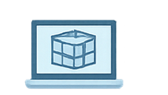
مقایسه اجرای محلیLocal) با سرویس ابری/API)
API / Cloud :
مزیت: راه‌اندازی سریع، مقیاس‌پذیر، معمولاً کیفیت/مدل‌های قوی‌تر
هزینه: پرداخت به ازای مصرف (token / تصویر/ دقیقه)
محدودیت: وابستگی به اینترنت + محدودیت‌های سیاست/نرخ + نگرانی داده‌ها
) Localروی سیستم خودمان):
مزیت: حریم خصوصی بالاتر + امکان کار آفلاین + کنترل کامل روی مدل/تنظیمات
هزینه: معمولاً بدون هزینه هر درخواست (ولی نیاز به سخت‌افزار)
محدودیت: نیاز به GPU/VRAM، نصب و نگهداری، سرعت وابسته به سیستم
چه زمانی کدام بهتر است؟
Local: پروژه‌های آموزشی/حساس، تست‌های زیاد، نیاز به کنترل کامل
API: محصول/پروتوتایپ سریع، کیفیت بالا، تیم بدون سخت‌افزار

Slide 19
معماری دمو محلی (Python Demo Architecture)
هدف دمو: گرفتنPrompt و پارامترها و تولید خروجی (تصویر/متن) به‌صورت محلی
ورودی‌ها: متن (Prompt) + پارامترها Steps / CFG / Seed / Resolution) )
هسته پردازش: اجرای مدل روی GPU/CPU + مدیریت حافظه (VRAM)
خروجی‌ها: تصویر نهایی + ذخیره‌سازی + نمایش نتیجه
ارزیابی: زمان اجرا، کیفیت خروجی، تکرارپذیری (با Seed ثابت)

Slide 20
دموی محلی :(Python)مراحل اجرا و خروجی‌ها
هدف دمو: اجرای Stable Diffusion به‌صورت محلی و تولید تصویر از روی متن
ورودی‌ها: Prompt، Negative Prompt، Seed، و پارامترها (Steps/CFG/Sampler/Resolution)
روند اجرا: بارگذاری مدل → نمونه‌سازی در فضای نهفته (حذف نویز درN گام) → Decode با VAE ذخیره تصویر
خروجی‌ها: تصویر نهایی + (اختیاری) زمان اجرا و مصرف VRAM
نکته: برای تکرارپذیری Seed ثابت؛ برای تنوع Seed متفاوت می‌گذاریم

Slide 21
نتایج و ارزیابی دمو Local Python))
هدف: نشان دادن روند تولید تصویر از رویPrompt با تنظیمات قابل کنترل
کنترل‌پذیری: با Seed ثابت خروجی قابل تکرار می‌شود
کیفیت/زمان: افزایش Steps کیفیت و جزئیات ↑ ولی زمان اجرا ↑
وفاداری به Prompt: افزایشCFG تبعیت از ↑Prompt ولی احتمال آرتیفکت ↑
تنظیم پیشنهادی (تعادل کیفیت/سرعت): Steps=25 ، CFG=7 ، Sampler=DPM++ 2M ، 512×512 ، Seed ثابت

Slide 22
جمع‌بندی
مدل‌های مولد، به‌جای «تشخیص»، داده‌ی جدید تولید می‌کنند (متن/تصویر).
در متن، LLM های سبک GPT به‌صورت مرحله‌به‌مرحله «توکنِ بعدی» را تولید می‌کنند.
در تصویر،Diffusion با حذف نویز نمونه‌سازی می‌کند و Stable Diffusionاین کار را در «فضای نهفته» انجام می‌دهد تا سریع‌تر شود.
پارامترهایی مثل Steps، CFG و Samplerروی کیفیت، سرعت و وفاداری به پرامپت اثر مستقیم دارند.
محدودیت‌ها
تولید تصویر زمان‌بر است و به منابع سخت‌افزاری(VRAM) وابسته است.
تنظیمات نامناسب ( CFG/Steps زیاد یا کم) می‌تواند باعث افت کیفیت یا آرتیفکت شود.
کنترل دقیق جزئیات (مثل دست‌ها یا متن داخل تصویر) همیشه قابل اعتماد نیست.

Slide 23
مسیرهای آینده
سرعت و هزینه
کاهش تعداد Steps با نمونه‌گیرهای سریع‌تر (مثل DDIM / DPM-Solver )
بهینه‌سازی مصرف VRAM (کاهش رزولوشن/Batch، استفاده از مدل سبک‌تر)
2) کنترل و کیفیت خروجی
کنترل ترکیب‌بندی با ControlNet (Edge/Depth/Pose)
شخصی‌سازی سبک با LoRA / Fine-tuning
اصلاح جزئیات با Inpainting / Outpainting
3) استقرار و ارزیابی
انتخاب ) Local vs APIهزینه، سرعت، حریم خصوصی)
معیارهای ارزیابی: زمان تولید، مصرف VRAM، کیفیت بصری + رضایت کاربر
ملاحظات اخلاقی/کپی‌رایت و فیلتر محتوای نامناسب

Slide 24
منابع منتخب References))
GAN — Goodfellow et al., 2014 — Generative Adversarial Nets
Transformer — Vaswani et al., 2017 — Attention Is All You Need
GPT-1 — Radford et al., 2018 — Improving Language Understanding by Generative Pre-Training
GPT-3 — Brown et al., 2020 — Language Models are Few-Shot Learners
DDPM (Diffusion) — Ho et al., 2020 — Denoising Diffusion Probabilistic Models
CLIP — Radford et al., 2021 — Learning Transferable Visual Models From Natural Language Supervision
Stable Diffusion / Latent Diffusion — Rombach et al., 2022 — High-Resolution Image Synthesis with Latent Diffusion Models
InstructGPT / RLHF — Ouyang et al., 2022 — Training language models to follow instructions with human feedback

Slide 25
.با تشکر از وقتی که اختصاص دادید

